Slide 1
日本代協アカデミー ネットチャンネル
eラーニング形式の学習コンテンツで出来ること

Slide 2
例えば・・・
募集人一人ひとりのスキルにあった代理店独自の教育が計画的に行えます

Slide 3
新入社員向け
若手社員向け
中堅社員向け
経営者向け
日本代協アカデミーサイト内、学習コンテンツリストをご確認ください

Slide 4
➢当局のモニタリング時
のエビデンスとして‼
➢募集人ごとの学習履歴
の整理に‼
継続的に学ぶという企業風土を醸成してまいりましょう

Slide 9
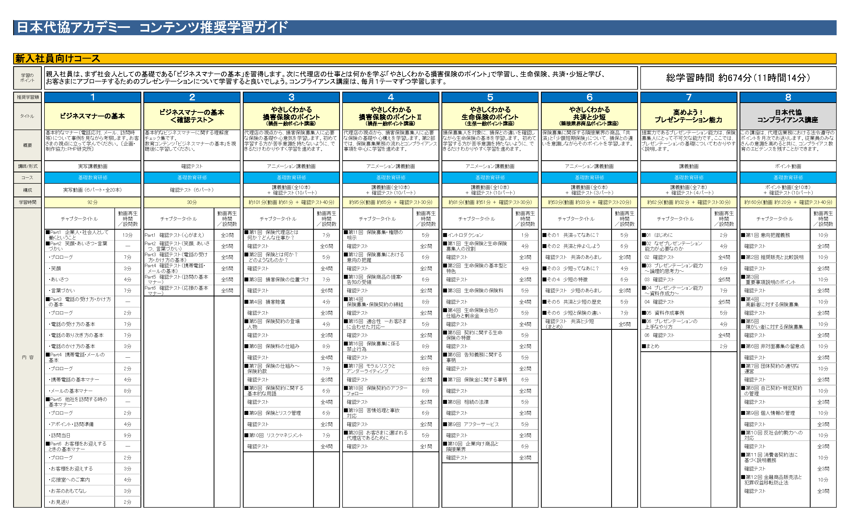

Slide 10
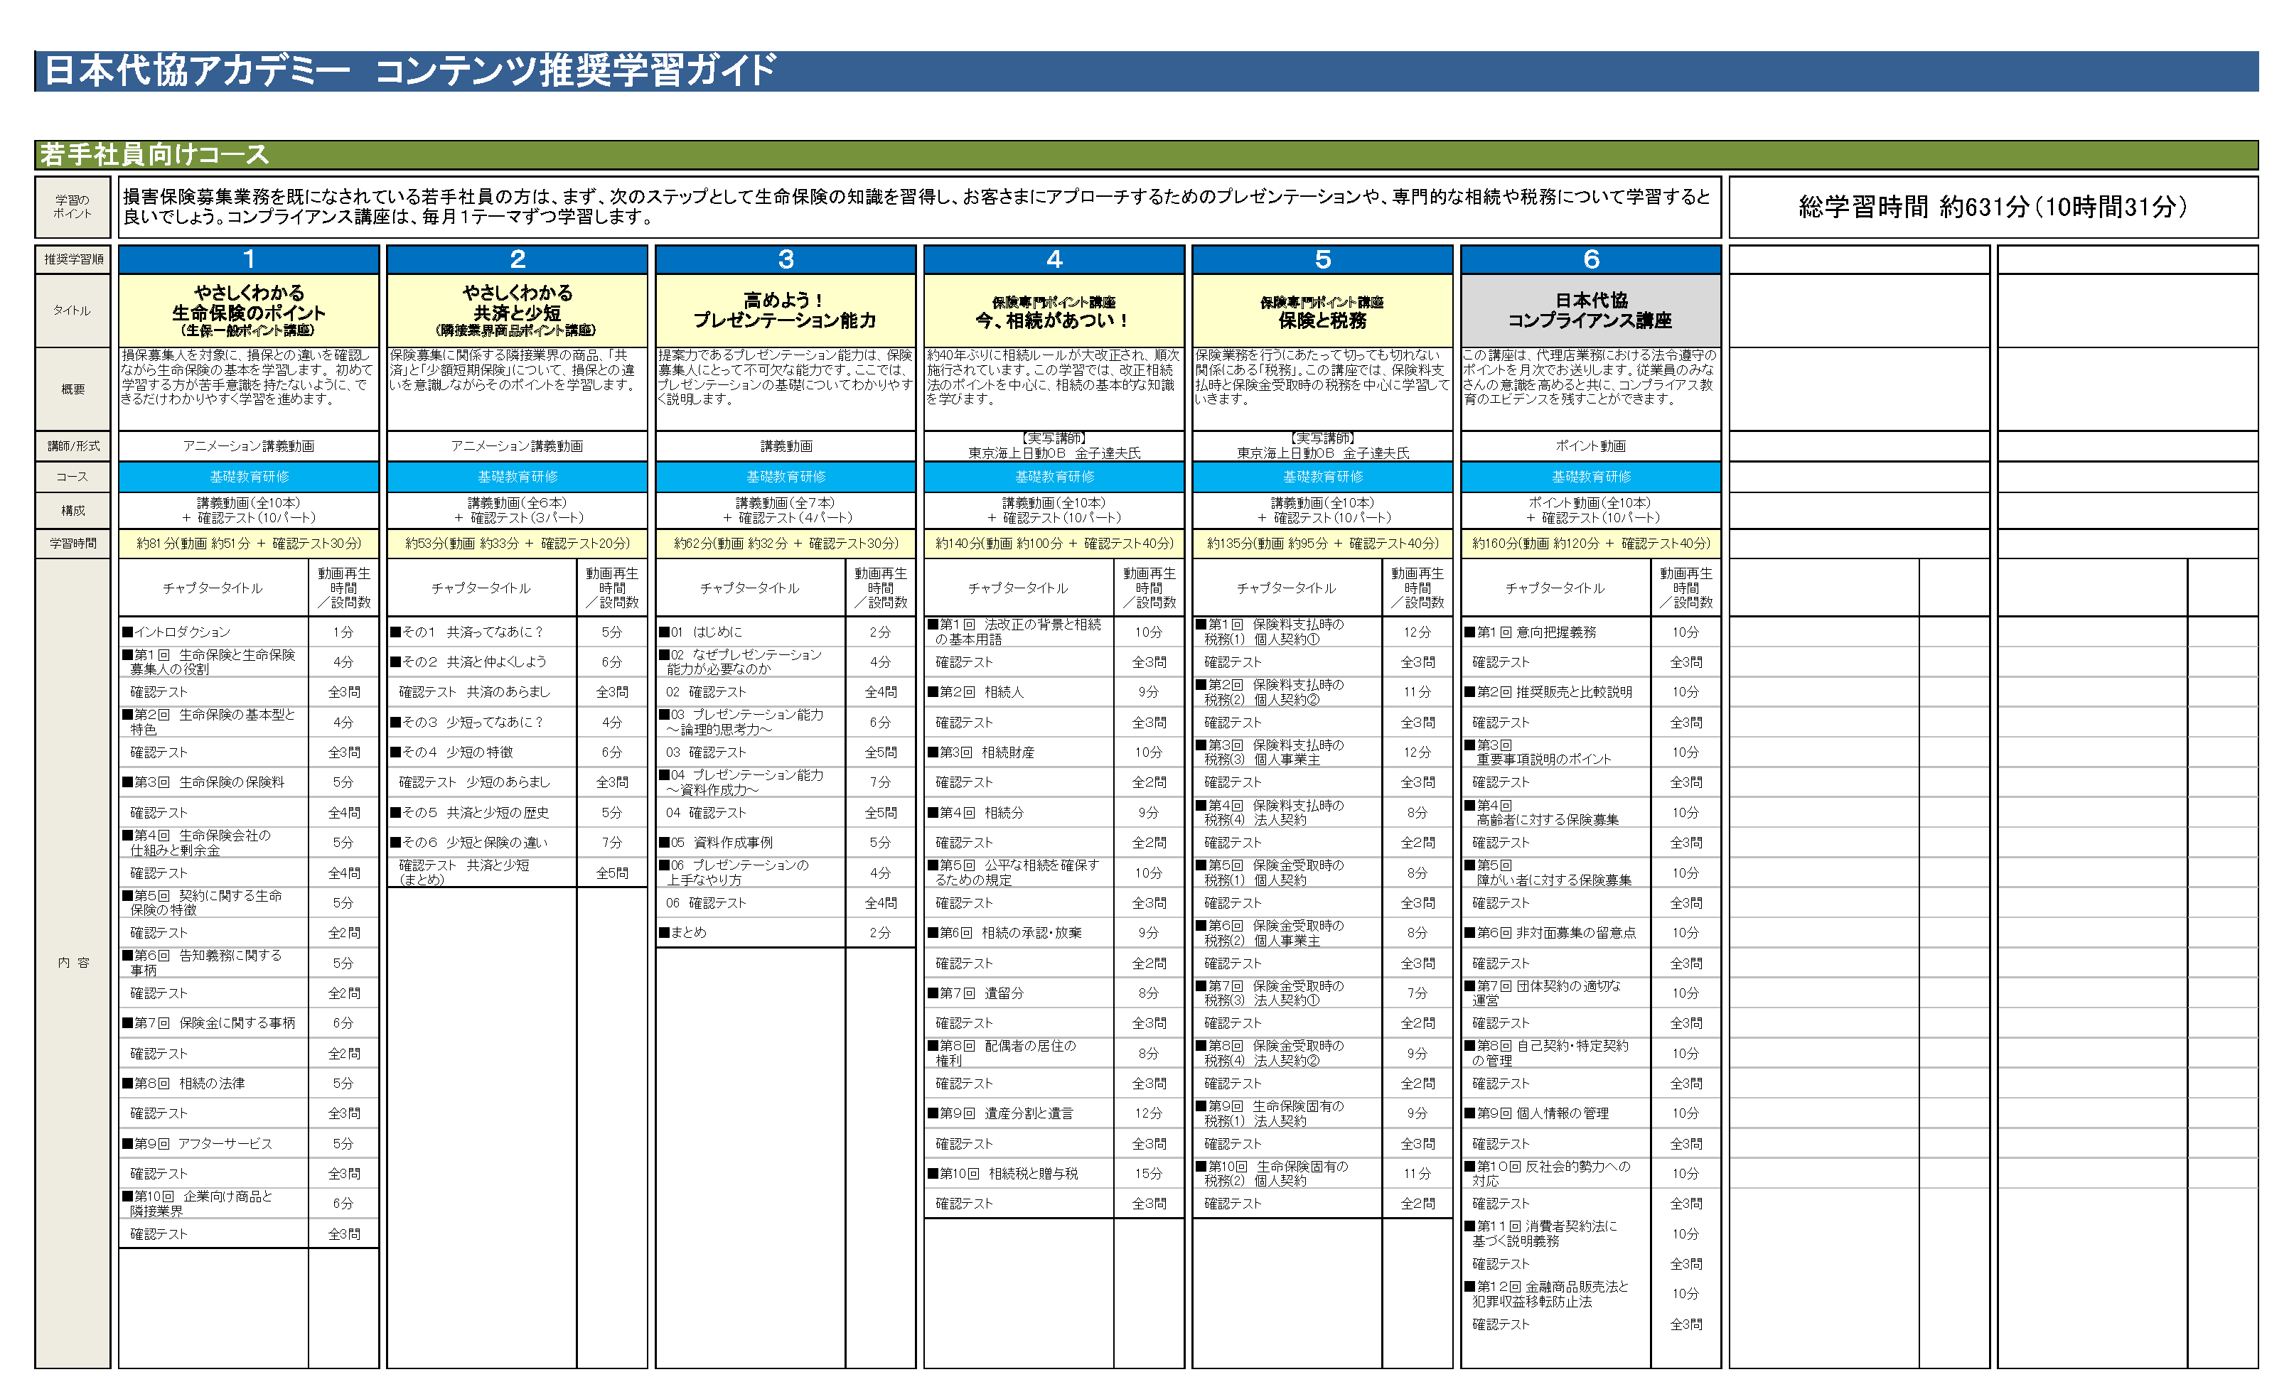

Slide 11
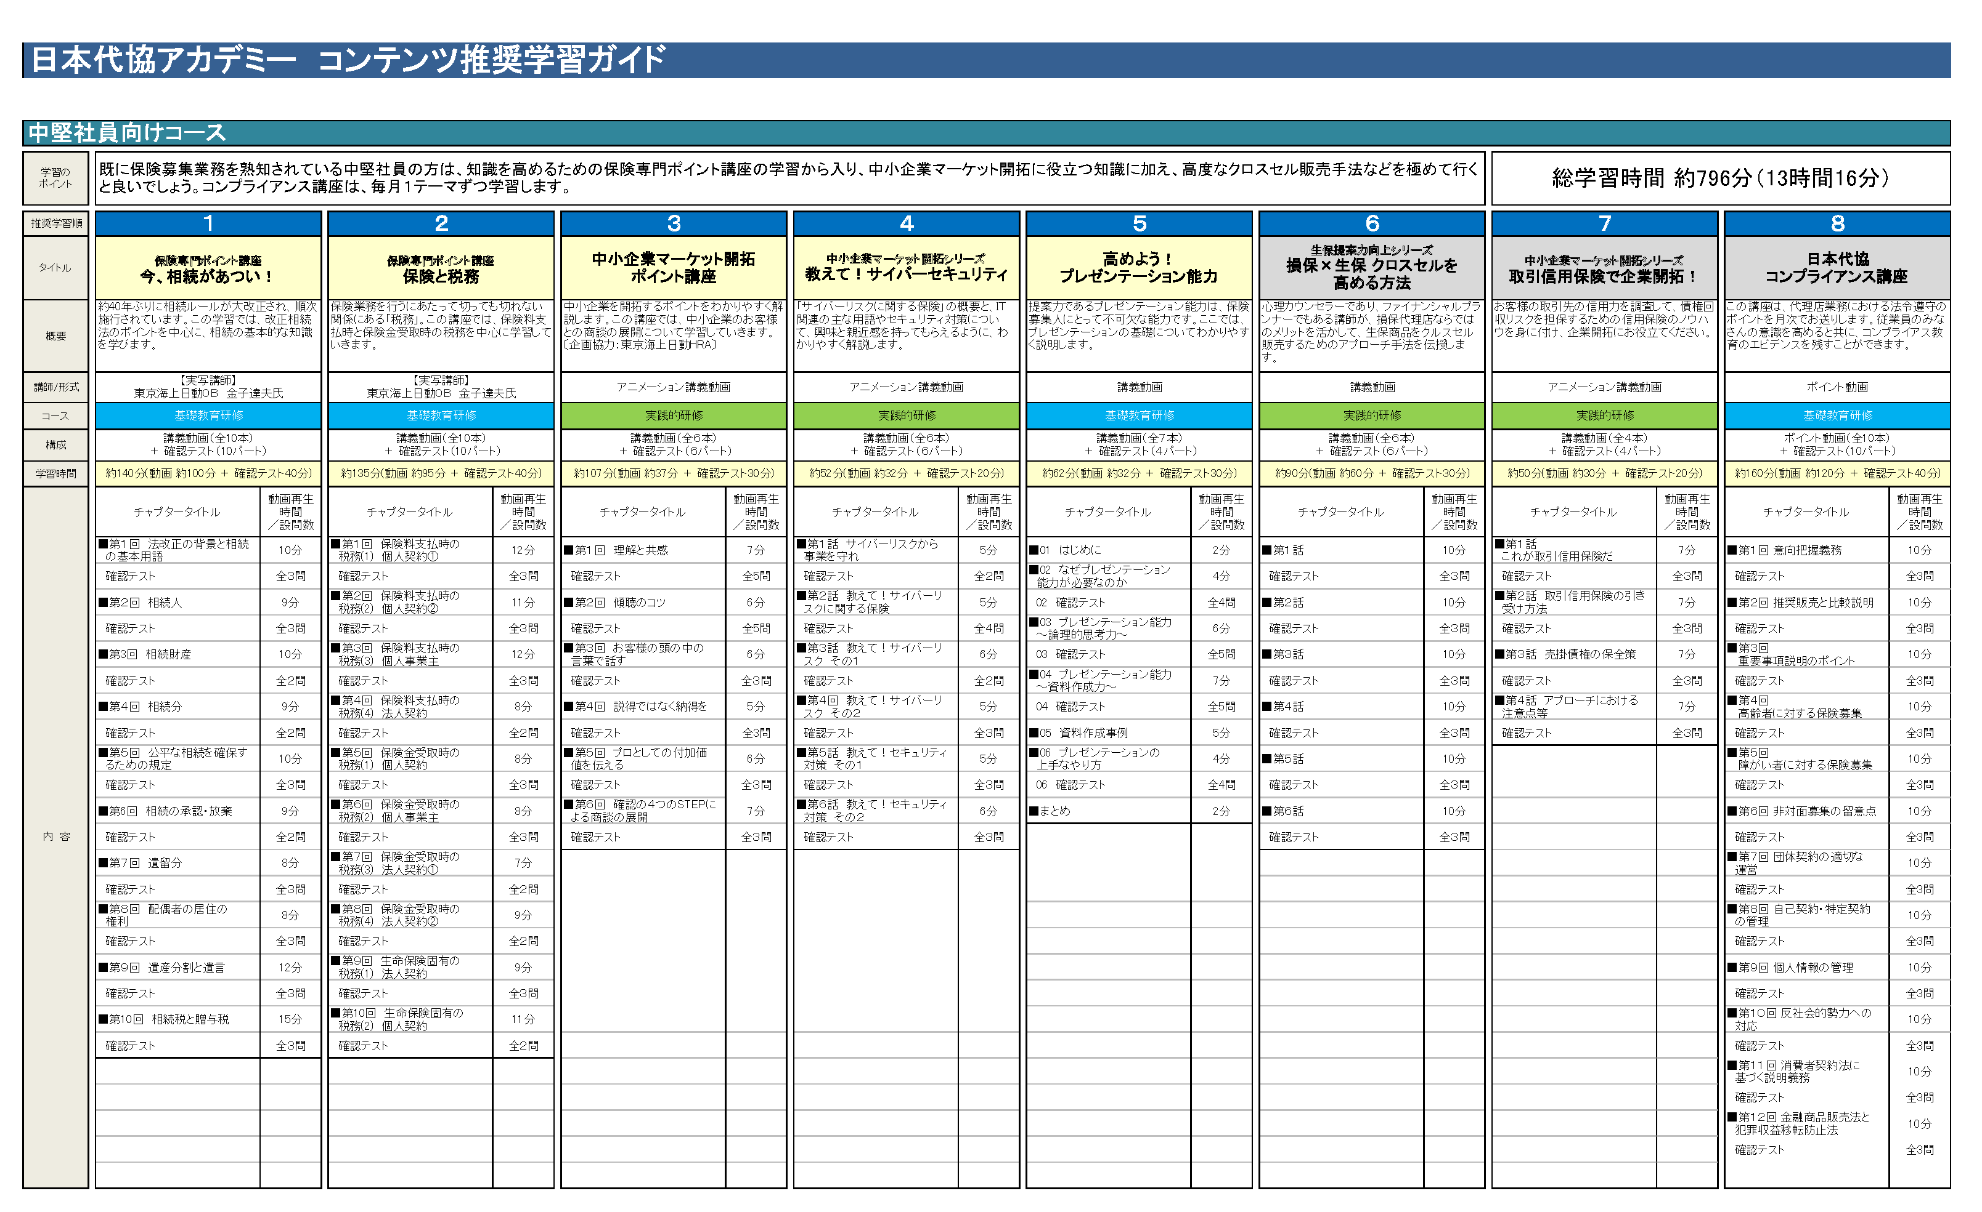

Slide 12
